Slide 2
Coordenador Geral

Slide 3
Responsabilidades

Slide 4
1
Iniciar com a equipe um programa regular de oração pela Semana Semana 2020 em sua igreja.
Jesus relacionou a oração à mobilização da igreja para o trabalho (Mt 9:38). Quando a igreja se move para o mundo a fim de trabalhar e testemunhar, seus esforços devem ser acompanhados pela oração (At 13:3). A missão da igreja depende da oração (2 Co 11:28; Cl 4:3; 2 Ts 3:1; Fl 1:19).

Slide 5
2
Estabelecer junto com a equipe um calendário de reuniões para avaliação mensal das metas estabelecidas.

Slide 6
3
Marcar com seu pastor o lançamento do projeto para a comissão da igreja e envolver nele todos os departamentos.

Slide 7
4
Marcar o lançamento do projeto para a igreja e mobilizar o maior número de colaboradores de acordo com os dons espirituais de cada um.
Verificar com a equipe estratégias de divulgação e envolvimento para envolver o maior número possível de membros (crianças, juvenis, jovens, famílias, idosos, etc.).

Slide 8
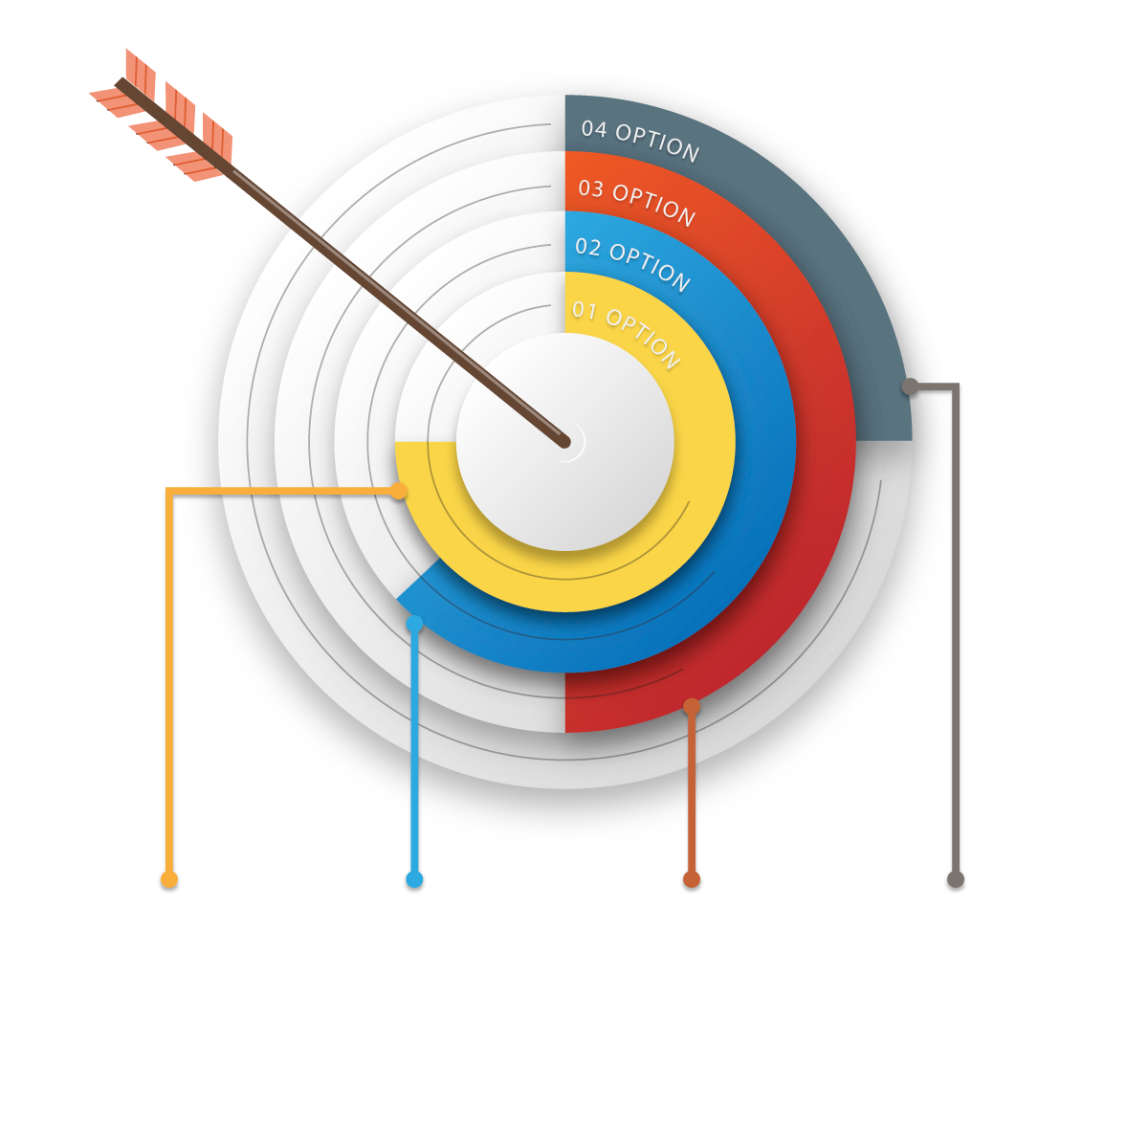
5
Rever em cada reunião mensal o cronograma do projeto destacando as principais ações, suas datas e as estratégias para a execução das mesmas.
EXECUÇÃO
AÇÕES
DATAS
ESTRATÉGIAS

Slide 9
6
Marcar com o pastor para que se coloque na agenda da comissão mensal da igreja todo o “passo a passo” do projeto da Semana Santa - Impacto ASES 2020, e avaliar com os membros a execução de cada passo durante todos os meses até a realização do projeto e também posteriormente, para uma avaliação final.

Slide 10
7
Planejar e motivar a igreja para estar na grande celebração de encerramento do Impacto ASES 2020, no sábado à tarde, 11/04.

Slide 11
8
Preparar pelo menos uma pessoa para ser batizada na celebração de encerramento do Impacto ASES 2020.

